Slide 1
자연어 처리(NLP)

Slide 2
4.1 자연어 처리란
자연어 처리란
자연어 처리란 우리가 일상생활에서 사용하는 언어 의미를 분석하여 컴퓨터가 처리할 수 있도록 하는 과정
자연어 처리는 딥러닝에 대한 이해도 필요하지만, 그에 앞서 인간 언어에 대한 이해도 필요하기 때문에 접근하기 어려운 분야
또한, 언어 종류가 다르고 그 형태가 다양하기 때문에 처리가 매우 어려움
예를 들어 영어는 명확한 띄어쓰기가 있지만, 중국어는 띄어쓰기가 없기 때문에 단어 단위의 임베딩이 어려움
또한, 자연어 처리를 위해 사용되는 용어들도 낯섬

Slide 3
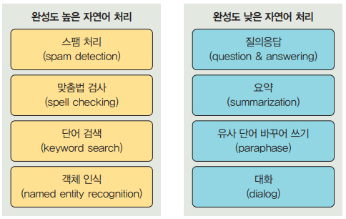
자연어 처리란
자연어 처리란
다음 그림은 자연어 처리가 가능한 영역과 발전이 필요한 분야
예를 들어 스팸 처리 및 맞춤법 검사는 완성도가 높은 반면, 질의응답 및 대화는 아직 발전이 더 필요한 분야
▼ 그림 -1 자연어 처리 완성도

Slide 4
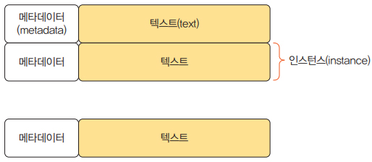
자연어 처리란
자연어 처리 용어 및 과정
자연어 처리 관련 용어
말뭉치(corpus(코퍼스)): 자연어 처리에서 모델을 학습시키기 위한 데이터이며, 자연어 연구를 위해 특정한 목적에서 표본을 추출한 집합
▼ 그림 -2 말뭉치(corpus)

Slide 5
자연어 처리란
자연어 처리 용어 및 과정
토큰(token): 자연어 처리를 위한 문서는 작은 단위로 나누어야 하는데, 이때 문서를 나누는 단위가 토큰
문자열을 토큰으로 나누는 작업을 토큰 생성(tokenizing)이라고 하며, 문자열을 토큰으로 분리하는 함수를 토큰 생성 함수라고 함
토큰화(tokenization): 텍스트를 문장이나 단어로 분리하는 것을 의미
토큰화 단계를 마치면 텍스트가 단어 단위로 분리
불용어(stop words): 문장 내에서 많이 등장하는 단어
분석과 관계없으며, 자주 등장하는 빈도 때문에 성능에 영향을 미치므로 사전에 제거해 주어야 함
불용어 예로 “a”, “the”, “she”, “he” 등이 있음

Slide 6
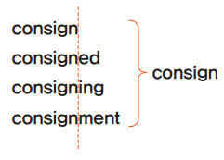
자연어 처리란
자연어 처리 용어 및 과정
어간 추출(stemming): 단어를 기본 형태로 만드는 작업
예를 들어 ‘consign’, ‘consigned’, ‘consigning’, ‘consignment’가 있을 때 기본 단어인 ‘consign’으로 통일하는 것이 어간 추출
▼ 그림 -3 어간 추출

Slide 7
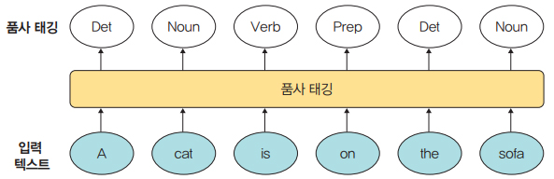
자연어 처리란
자연어 처리 용어 및 과정
품사 태깅(part-of-speech tagging): 주어진 문장에서 품사를 식별하기 위해 붙여 주는 태그(식별 정보)를 의미
▼ 그림 -4 품사 태깅

Slide 8
자연어 처리란
자연어 처리 용어 및 과정
품사 태깅을 위한 정보는 다음과 같음
Det: 한정사
Noun: 명사
Verb: 동사
Prep: 전치사
품사 태깅은 NLTK를 이용할 수 있음

Slide 9

자연어 처리란
자연어 처리 용어 및 과정
NLTK는 아나콘다가 설치되어 있다면 추가적으로 설치할 필요가 없지만, 책에서는 가상 환경에서 실습하므로 다음 명령으로 설치

Slide 10
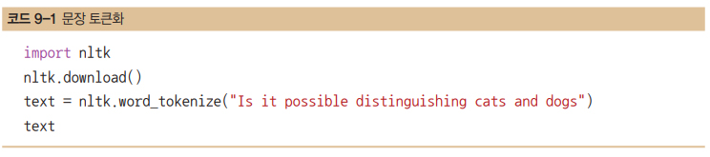
자연어 처리란
자연어 처리 용어 및 과정
품사 태깅을 위해 주어진 문장에 대해 토큰화를 먼저 진행
다음 코드를 실행하면 NLTK Downloader 창이 뜸
Download를 눌러 내려받음

Slide 11

자연어 처리란
자연어 처리 용어 및 과정
내려받은 자원을 이용하여 품사를 태깅

Slide 12
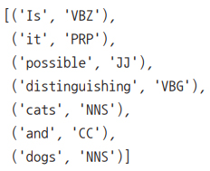
자연어 처리란
자연어 처리 용어 및 과정
다음은 품사 태깅에 대한 출력 결과

Slide 13
자연어 처리란
자연어 처리 용어 및 과정
여기에서 사용되는 품사 의미는 다음과 같음
VBZ: 동사, 동명사 또는 현재 분사
PRP: 인칭 대명사(PP)
JJ: 형용사
VBG: 동사, 동명사 또는 현재 분사
NNS: 명사, 복수형
CC: 등위 접속사

Slide 14
자연어 처리란
자연어 처리 용어 및 과정
자연어 처리 과정
자연어는 인간 언어
인간 언어는 컴퓨터가 이해할 수 없기 때문에 컴퓨터가 이해할 수 있는 언어로 바꾸고 원하는 결과를 얻기까지 크게 네 단계를 거침
첫 번째로 인간 언어인 자연어가 입력 텍스트로 들어오게 됨
이때 인간 언어가 다양하듯 처리 방식이 조금씩 다르며, 현재는 영어에 대한 처리 방법들이 잘 알려져 있음
두 번째로는 입력된 텍스트에 대한 전처리 과정이 필요함
세 번째로 전처리가 끝난 단어들을 임베딩

Slide 15
4.1 자연어 처리란
자연어 처리 용어 및 과정
마지막으로 컴퓨터가 이해할 수 있는 데이터가 완성되었기 때문에 모델/모형( 결정 트리)을 이용하여 데이터에 대한 분류 및 예측을 수행
이때 데이터 유형에 따라 분류와 예측에 대한 결과가 달라짐

Slide 16
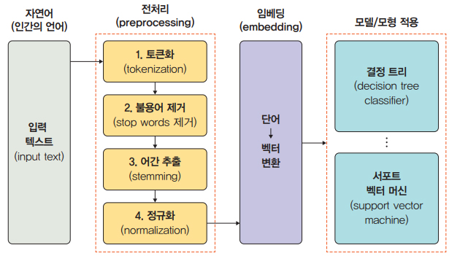
4.1 자연어 처리란
▼ 그림 -6 자연어 처리 과정

Slide 17
4.1 자연어 처리란
자연어 처리를 위한 라이브러리
NLTK
NLTK(Natural Language ToolKit)는 교육용으로 개발된 자연어 처리 및 문서 분석용 파이썬 라이브러리
다양한 기능 및 예제를 가지고 있으며 실무 및 연구에서도 많이 사용되고 있음
다음은 NLTK 라이브러리가 제공하는 주요 기능
말뭉치
토큰 생성
형태소 분석
품사 태깅

Slide 18
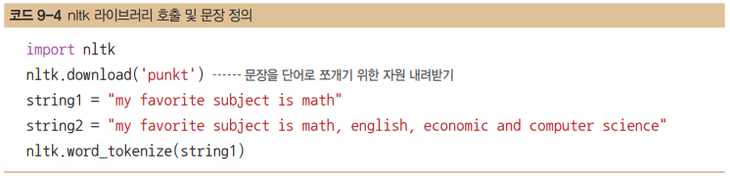
자연어 처리란
자연어 처리를 위한 라이브러리
설치한 NLTK 라이브러리를 이용하여 예제를 살펴보자

Slide 19
4.1 자연어 처리란
자연어 처리를 위한 라이브러리
다음은 string1에 대해 문장을 단어로 쪼갠 결과

Slide 20

자연어 처리란
자연어 처리를 위한 라이브러리
이번에는 string2를 nltk를 이용해서 단어 단위로 분리해 보자

Slide 21
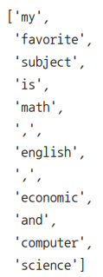
4.1 자연어 처리란
자연어 처리를 위한 라이브러리
다음은 string2에 대해 문장을 단어로 분리시킨 결과

Slide 22
자연어 처리란
자연어 처리를 위한 라이브러리
KoNLPy
KoNLPy(코엔엘파이라고 읽음)는 한국어 처리를 위한 파이썬 라이브러리
KoNLPy는 파이썬에서 사용할 수 있는 오픈 소스 형태소 분석기로, 기존에 공개된 꼬꼬마(Kkma), 코모란(Komoran), 한나눔(Hannanum), 트위터(Twitter), 메카브(Mecab) 분석기를 한 번에 설치하고 동일한 방법으로 사용할 수 있도록 해 줌

Slide 23
4.1 자연어 처리란
자연어 처리를 위한 라이브러리
다음은 문장을 형태소로 변환한 출력 결과

Slide 24
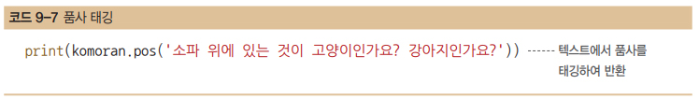

자연어 처리란
자연어 처리를 위한 라이브러리
이번에는 문장을 형태소로 변환한 후 품사를 태깅해 보자
다음은 문장을 형태소로 분해하여 품사를 태깅한 출력 결과
참고로 KoNLPy에서 제공하는 주요 기능은 다음과 같음
형태소 분석
품사 태깅

Slide 25
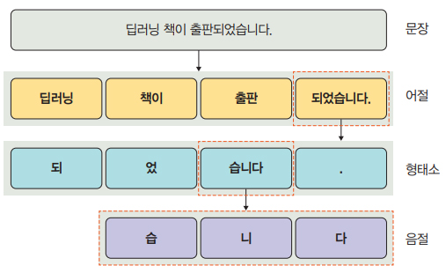
4.1 자연어 처리란
자연어 처리를 위한 라이브러리
형태소
형태소는 언어를 쪼갤 때 의미를 가지는 최소 단위
다음 그림은 형태소 분석을 위한 단계를 도식화한 것
▼ 그림 -14 형태소

Slide 26
자연어 처리란
자연어 처리를 위한 라이브러리
Gensim
Gensim은 파이썬에서 제공하는 워드투벡터(Word2Vec) 라이브러리
딥러닝 라이브러리는 아니지만 효율적이고 확장 가능하기 때문에 폭넓게 사용하고 있음
다음은 Gensim에서 제공하는 주요 기능
임베딩: 워드투벡터
토픽 모델링
LDA(Latent Dirichlet Allocation)

Slide 27
자연어 처리란
자연어 처리를 위한 라이브러리
사이킷런
사이킷런(scikit-learn)은 파이썬을 이용하여 문서를 전처리할 수 있는 라이브러리를 제공
자연어 처리에서 특성 추출 용도로 많이 사용
다음은 사이킷런에서 제공하는 주요 기능
CountVectorizer: 텍스트에서 단어의 등장 횟수를 기준으로 특성을 추출
Tfidfvectorizer: TF-IDF 값을 사용해서 텍스트에서 특성을 추출
HashingVectorizer: CountVectorizer와 방법이 동일하지만 텍스트를 처리할 때 해시 함수를 사용하기 때문에 실행 시간이 감소

Slide 28
자연어 처리를 위한 임베딩
임베딩
트랜스포머 어텐션
한국어 임베딩

Slide 29
임베딩

Slide 30
임베딩
임베딩
임베딩(embedding)은 사람이 사용하는 언어(자연어)를 컴퓨터가 이해할 수 있는 언어(숫자) 형태인 벡터(vector)로 변환한 결과 혹은 일련의 과정을 의미
임베딩 역할은 다음과 같음
단어 및 문장 간 관련성 계산
의미적 혹은 문법적 정보의 함축( 왕-여왕, 교사-학생)
임베딩 방법에 따라 희소 표현 기반 임베딩, 횟수 기반 임베딩, 예측 기반 임베딩, 횟수/예측 기반 임베딩이 있음

Slide 31
임베딩
희소 표현 기반 임베딩
희소 표현(sparse representation)은 대부분의 값이 0으로 채워져 있는 경우로, 대표적으로 원-핫 인코딩이 있음
원-핫 인코딩
원-핫 인코딩(one-hot encoding)이란 주어진 텍스트를 숫자(벡터)로 변환해 주는 것
다시 말해 단어 N개를 각각 N차원의 벡터로 표현하는 방식으로, 단어가 포함되어 있는 위치에 1을 넣고 나머지에는 0 값을 채움
예를 들어 딕셔너리에 [calm, fast, cat] 같은 값이 있다면 fast를 표현하는 벡터는 [0, 1, 0]이 됨

Slide 32
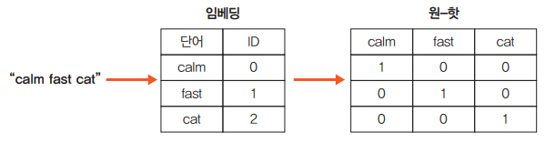
임베딩
▼ 그림 -1 원-핫 인코딩

Slide 33
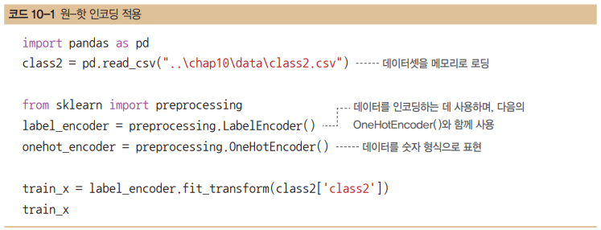
임베딩
희소 표현 기반 임베딩
사이킷런을 이용하여 원-핫 인코딩을 적용한 예제를 살펴보자
class2.csv 파일을 사용하여 예제를 진행

Slide 34
임베딩
희소 표현 기반 임베딩
다음은 원-핫 인코딩을 적용한 결과

Slide 35
임베딩
희소 표현 기반 임베딩
원-핫 인코딩에는 치명적인 단점이 있음
첫째, 수학적인 의미에서 원-핫 벡터들은 하나의 요소만 1 값을 갖고 나머지는 모두 0인 희소 벡터(sparse vector)를 갖음
이때 두 단어에 대한 벡터의 내적(inner product)을 구해 보면 0 값을 갖게 되므로 직교(orthogonal)를 이룸
즉, 단어끼리 관계성(유의어, 반의어) 없이 서로 독립적(independent)인 관계가 됨
둘째, ‘차원의 저주(curse of dimensionality)’ 문제가 발생
하나의 단어를 표현하는 데 말뭉치(corpus)에 있는 수만큼 차원이 존재하기 때문에 복잡해짐
예를 들어 단어 10만 개를 포함한 데이터셋에 원-핫 인코딩 배열을 구성한다면 그 차원 개수는 10만 개에 이르게 됨

Slide 36
임베딩
희소 표현 기반 임베딩
원-핫 인코딩에 대한 대안으로 신경망에 기반하여 단어를 벡터로 바꾸는 방법론들이 주목을 받고 있음
예를 들어 워드투벡터(Word2Vec), 글로브(GloVe), 패스트텍스트(FastText) 등이 대표적인 방법론

Slide 37
임베딩
횟수 기반 임베딩
횟수 기반은 단어가 출현한 빈도를 고려하여 임베딩하는 방법
대표적으로 카운터 벡터와 TF-IDF가 있음

Slide 38
임베딩
횟수 기반 임베딩
카운터 벡터
카운터 벡터(counter vector)는 문서 집합에서 단어를 토큰으로 생성하고 각 단어의 출현 빈도수를 이용하여 인코딩해서 벡터를 만드는 방법
즉, 토크나이징과 벡터화가 동시에 가능한 방법

Slide 39
임베딩
횟수 기반 임베딩
카운터 벡터는 사이킷런의 CountVectorizer()를 사용하여 코드로 구현할 수 있음
CountVectorizer()는 다음 작업이 가능
1. 문서를 토큰 리스트로 변환
2. 각 문서에서 토큰의 출현 빈도를 셈
3. 각 문서를 인코딩하고 벡터로 변환

Slide 40
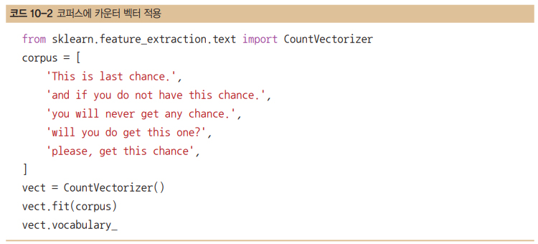
임베딩
횟수 기반 임베딩
다음은 사이킷런을 이용한 예제
코퍼스를 정의하고 CountVectorizer() 객체를 생성

Slide 41
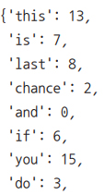
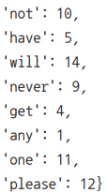
임베딩
횟수 기반 임베딩
다음은 코퍼스에 카운터 벡터를 적용한 결과

Slide 42

임베딩
횟수 기반 임베딩
이번에는 CountVectorizer() 적용 결과를 배열로 변환해 보자
다음은 배열로 변환한 출력 결과

Slide 43
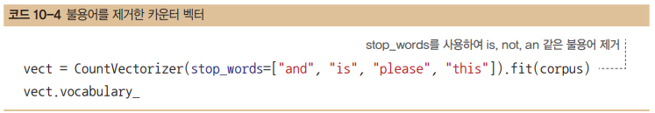
임베딩
횟수 기반 임베딩
이번에는 불용어를 제거한 카운터 벡터를 확인해 보자

Slide 44
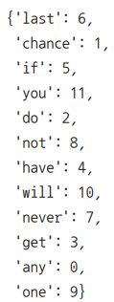
7.1 임베딩
횟수 기반 임베딩
불용어를 제거한 카운터 벡터가 다음과 같이 출력

Slide 45
임베딩
횟수 기반 임베딩
TF-IDF
TF-IDF(Term Frequency-Inverse Document Frequency)는 정보 검색론(Information Retrieval, IR)에서 가중치를 구할 때 사용되는 알고리즘

Slide 46


임베딩
횟수 기반 임베딩
TF(Term Frequency)(단어 빈도)는 문서 내에서 특정 단어가 출현한 빈도를 의미
예를 들어 TF에 딥러닝과 신문기사라는 단어가 포함되어 있다고 가정
이것은 ‘신문기사’에서 ‘딥러닝’이라는 단어가 몇 번 등장했는지 의미
즉, ‘신문기사’에서 ‘딥러닝’이라는 단어가 많이 등장한다면 이 기사는 딥러닝과 관련이 높다고 할 수 있으며, 다음 수식을 사용
이때 tft,d는 특정 문서 d에서 특정 단어 t의 등장 횟수를 의미
혹은

Slide 47
7.1 임베딩
횟수 기반 임베딩
IDF(Inverse Document Frequency)(역문서 빈도)를 이해하려면 DF(Document Frequency)(문서 빈도)에 대한 개념부터 이해해야 함
DF는 한 단어가 전체 문서에서 얼마나 공통적으로 많이 등장하는지 나타내는 값
즉, 특정 단어가 나타난 문서 개수라고 이해하면 됨

Slide 48

임베딩
횟수 기반 임베딩
특정 단어 t가 모든 문서에 등장하는 일반적인 단어( a, the)라면, TF-IDF 가중치를 낮추어 줄 필요가 있음
DF 값이 클수록 TF-IDF의 가중치 값을 낮추기 위해 DF 값에 역수를 취하는데, 이 값이 IDF
역수를 취하면 전체 문서 개수가 많아질수록 IDF 값도 커지므로 IDF는 로그(log)를 취해야 함
이것을 수식으로 표현하면 다음과 같음

Slide 49

임베딩
횟수 기반 임베딩
이때 중요한 점은 전체 문서에 특정 단어가 발생하는 빈도가 0이라면 분모가 0이 되는 상황이 발생
이를 방지하고자 다음과 같이 분모에 1을 더해 주는 것을 스무딩(smoothing)이라고 함

Slide 50
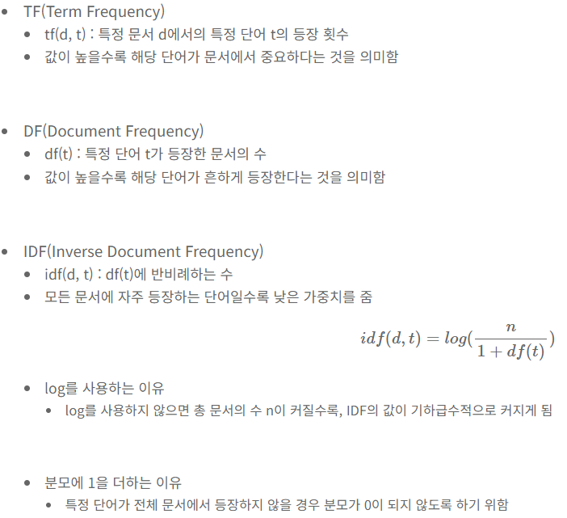
임베딩

Slide 51
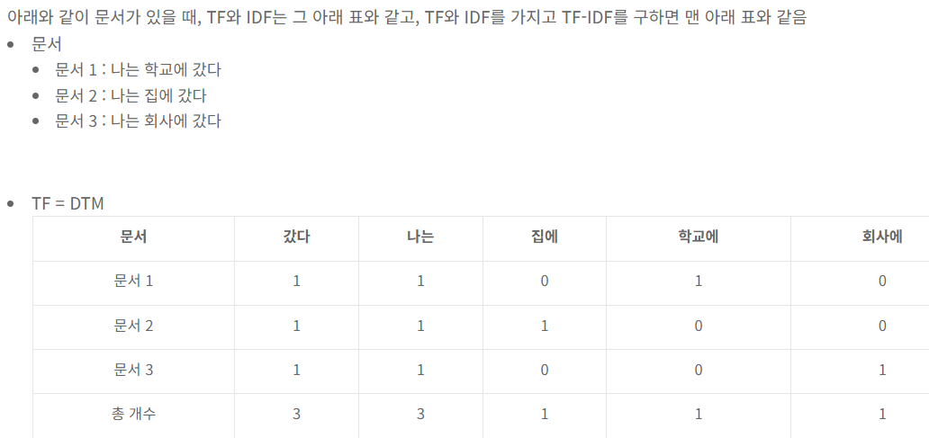
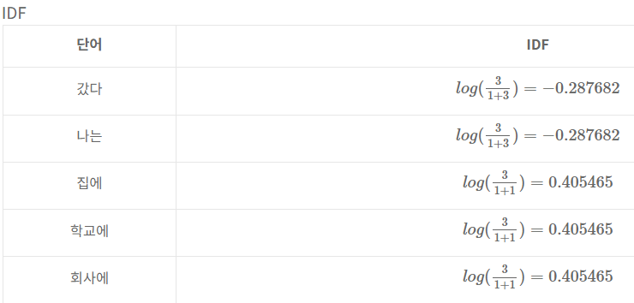
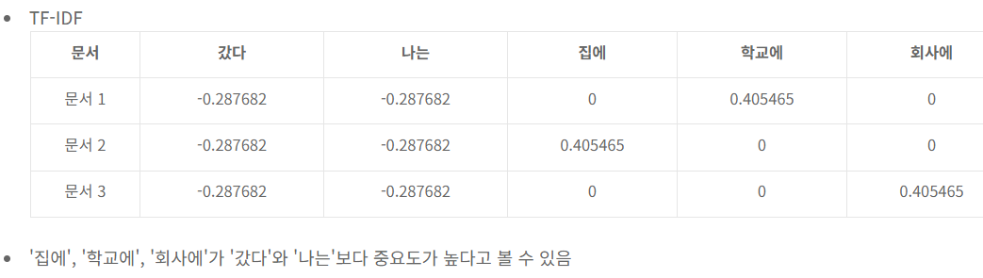
임베딩

Slide 52
임베딩
횟수 기반 임베딩
TF-IDF는 다음 상황에서 사용
키워드 검색을 기반으로 하는 검색 엔진
중요 키워드 분석
검색 엔진에서 검색 결과의 순위를 결정

Slide 53
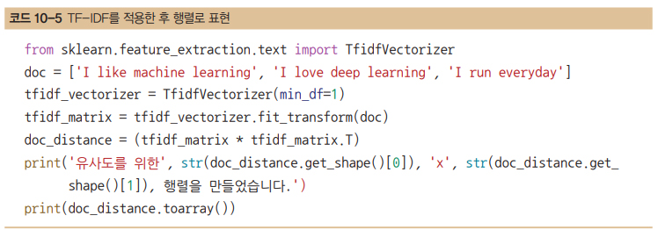
임베딩
횟수 기반 임베딩
사이킷런의 TfidfVectorizer()를 이용한 TF-IDF 예제를 살펴보자
코퍼스를 정의하고 TfidfVectorizer()를 적용한 후 유사도를 계산하여 행렬로 표현

Slide 54
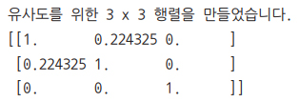
임베딩
횟수 기반 임베딩
다음은 TF-IDF를 적용한 후 행렬로 표현한 결과
TF-IDF 값은 특정 문서 내에서 단어의 출현 빈도가 높거나 전체 문서에서 특정 단어가 포함된 문서가 적을수록 TF-IDF 값이 높음
이 값을 사용하여 문서에 나타나는 흔한 단어( a, the)들을 걸러 내거나 특정 단어에 대한 중요도를 찾을 수 있음

Slide 55
임베딩
예측 기반 임베딩
예측 기반 임베딩은 신경망 구조 혹은 모델을 이용하여 특정 문맥에서 어떤 단어가 나올지 예측하면서 단어를 벡터로 만드는 방식
대표적으로 워드투벡터가 있음

Slide 56
임베딩
예측 기반 임베딩
워드투벡터
워드투벡터(Word2Vec)는 신경망 알고리즘으로, 주어진 텍스트에서 텍스트의 각 단어마다 하나씩 일련의 벡터를 출력
워드투벡터의 출력 벡터가 2차원 그래프에 표시될 때, 의미론적으로 유사한 단어의 벡터는 서로 가깝게 표현
이때 ‘서로 가깝다’는 의미는 코사인 유사도를 이용하여 단어 간의 거리를 측정한 결과로 나타나는 관계성을 의미
즉, 워드투벡터를 이용하면 특정 단어의 동의어를 찾을 수 있음

Slide 57
임베딩
예측 기반 임베딩
워드투벡터가 수행되는 과정은 다음 그림과 같음
일정한 크기의 윈도우(window)로 분할된 텍스트를 신경망 입력으로 사용
이때 모든 분할된 텍스트는 한 쌍의 대상 단어와 컨텍스트로 네트워크에 공급
다음 그림과 같이 대상 단어는 ‘one’이고 컨텍스트는 ‘and’, ‘I’, ‘love’, ‘this’ 단어로 구성
또한, 네트워크의 은닉층에는 각 단어에 대한 가중치가 포함되어 있음

Slide 58
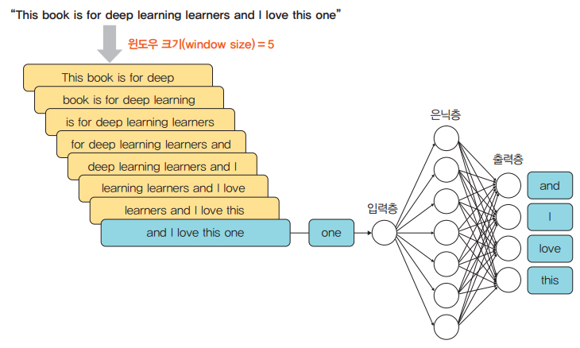
임베딩
▼ 그림 -2 워드투벡터

